Slide 1
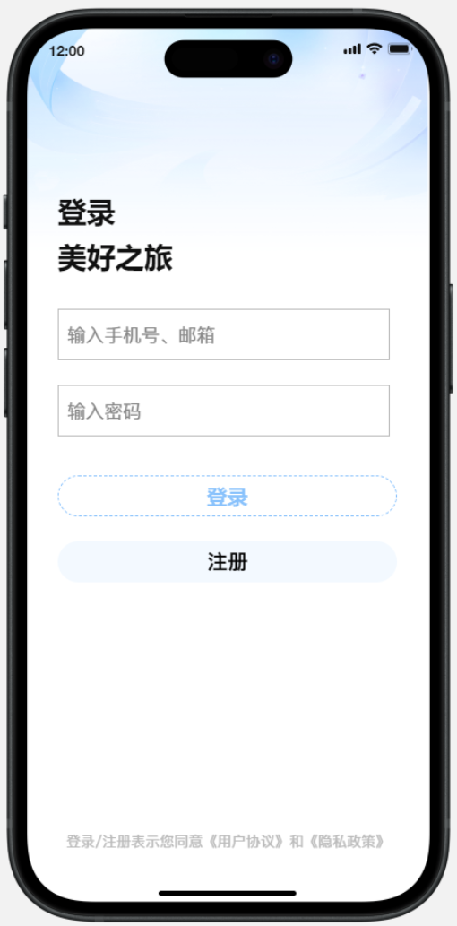
HealthManager
健康管家APP
2024-spring-computer-2
成员：王中立、杨奇龙、黄智恒
UI界面演示
HealthManager

Slide 2
HealthManager
登录界面
HealthManager的登录界面以“简洁”的蓝白色为主调，
力求带给使用者舒适的第一印象。
HealthManager

Slide 3
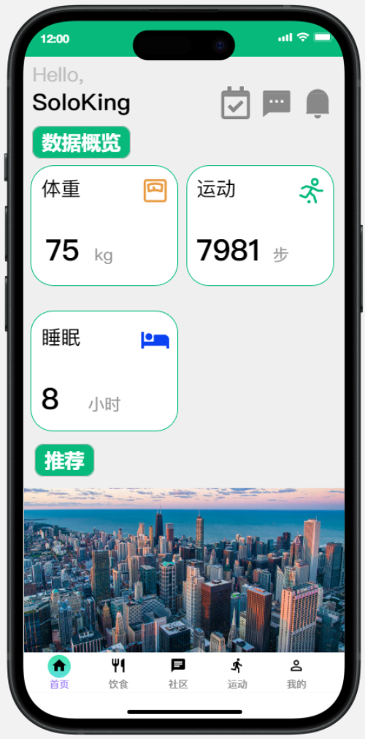
HealthManager
主页
HealthManager的主页界面，顶部显示用户名、消息通知等，
中间会有用户的数据概览：体重、运动、睡眠。
底部会有相关文章推荐栏目。
HealthManager

Slide 4
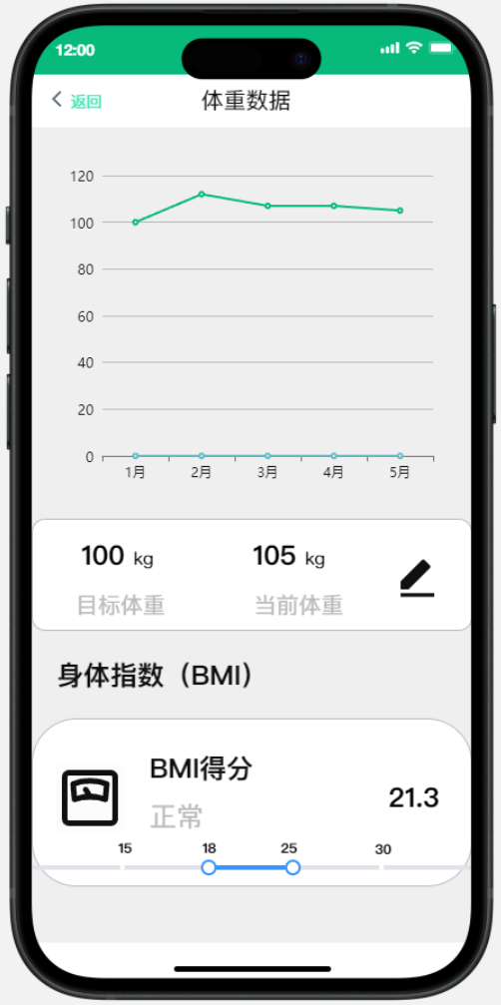
HealthManager
体重数据
HealthManager的“体重数据”界面
会显示用户的体重变化，目标体重、当前体重等，
根据用户信息计算并显示BMI指数，顶部有“返回”键。
HealthManager

Slide 5
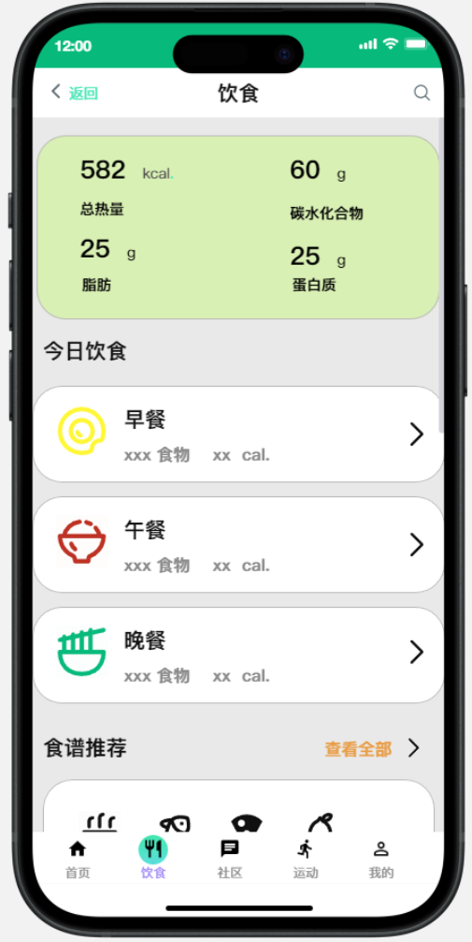
HealthManager
饮食
HealthManager的“饮食”界面，
会显示用户每日摄入的总热量、碳水化合物等，
内容包括今日饮食记录、食谱推荐。
HealthManager

Slide 6
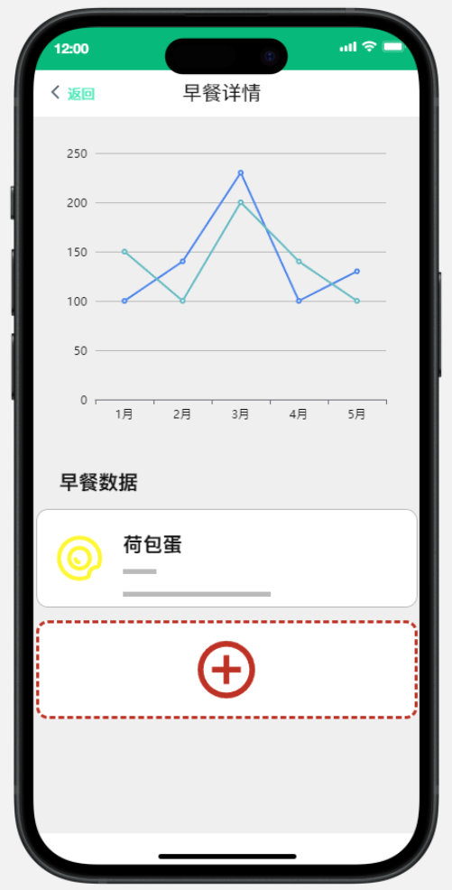
HealthManager
早餐详情
HealthManager的“早餐详情”界面，
可以记录用户今天的早餐食用情况。
HealthManager

Slide 7
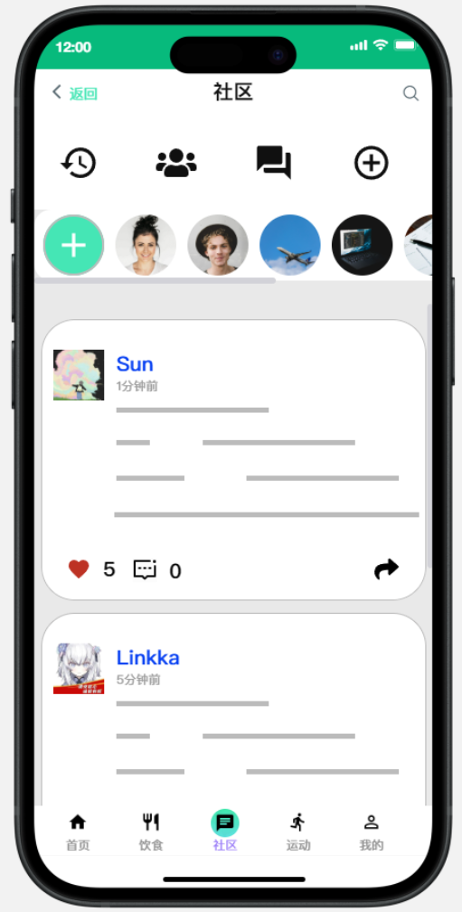
HealthManager
社区
HealthManager的“社区”界面，
会显示历史记录、我的关注、我的私信、新建帖、好友发帖等。
HealthManager

Slide 8
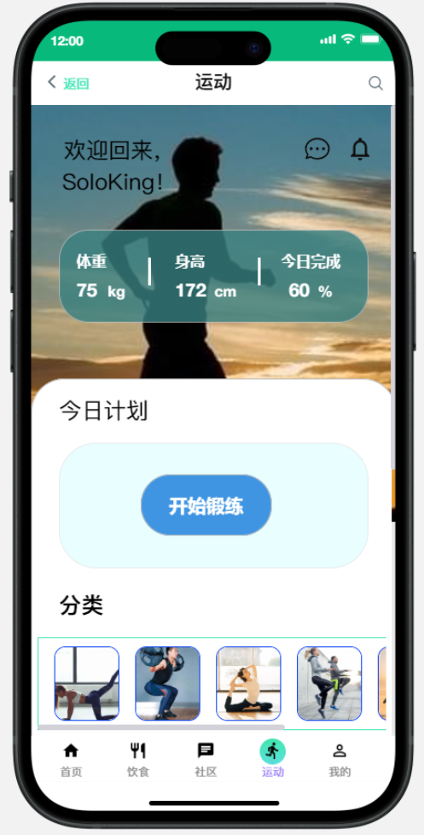
HealthManager
运动
HealthManager的“运动”界面，
会显示用户的身高体重、今日运动完成情况等，
用户可以设置今日计划或者导入推荐的运动计划。
HealthManager

Slide 9
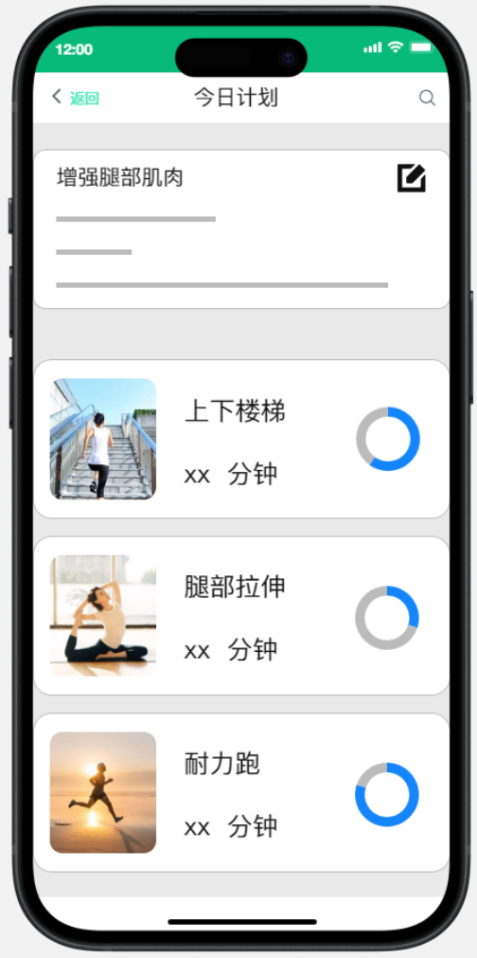
HealthManager
今日计划
HealthManager的“今日计划”界面，
会显示用户今日的运动计划，包括运动项目和完成进度等。
HealthManager

Slide 10
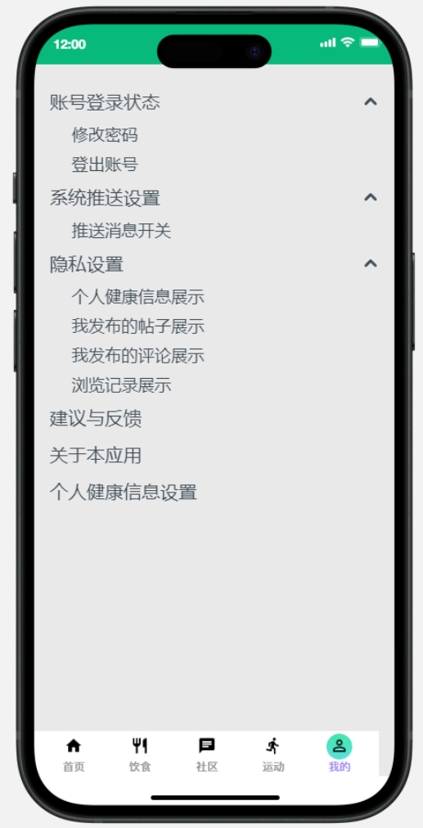
HealthManager
我的信息
HealthManager的“我的信息”界面，
在此可以修改应用相关设置。
HealthManager

Slide 11
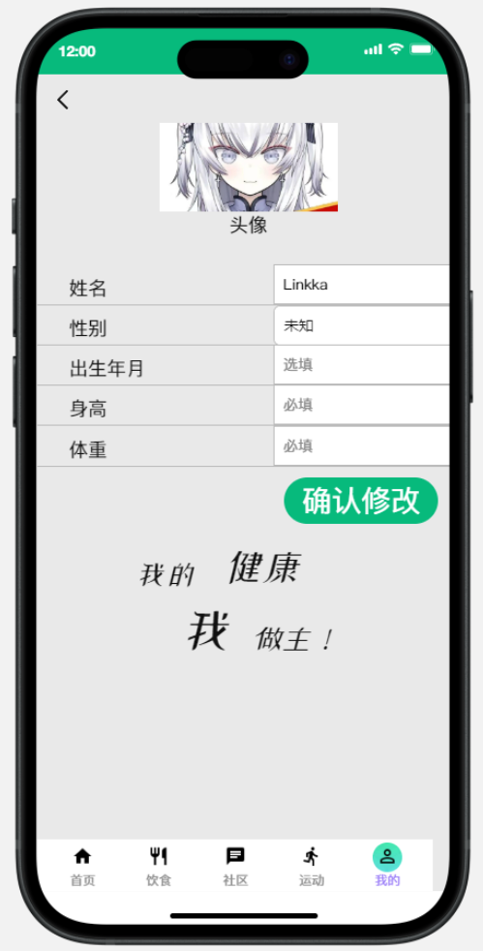
HealthManager
健康信息
HealthManager的“健康信息”界面，
用户可设置头像、姓名、性别、出生年月、身高体重等个人信息。
HealthManager

Slide 12
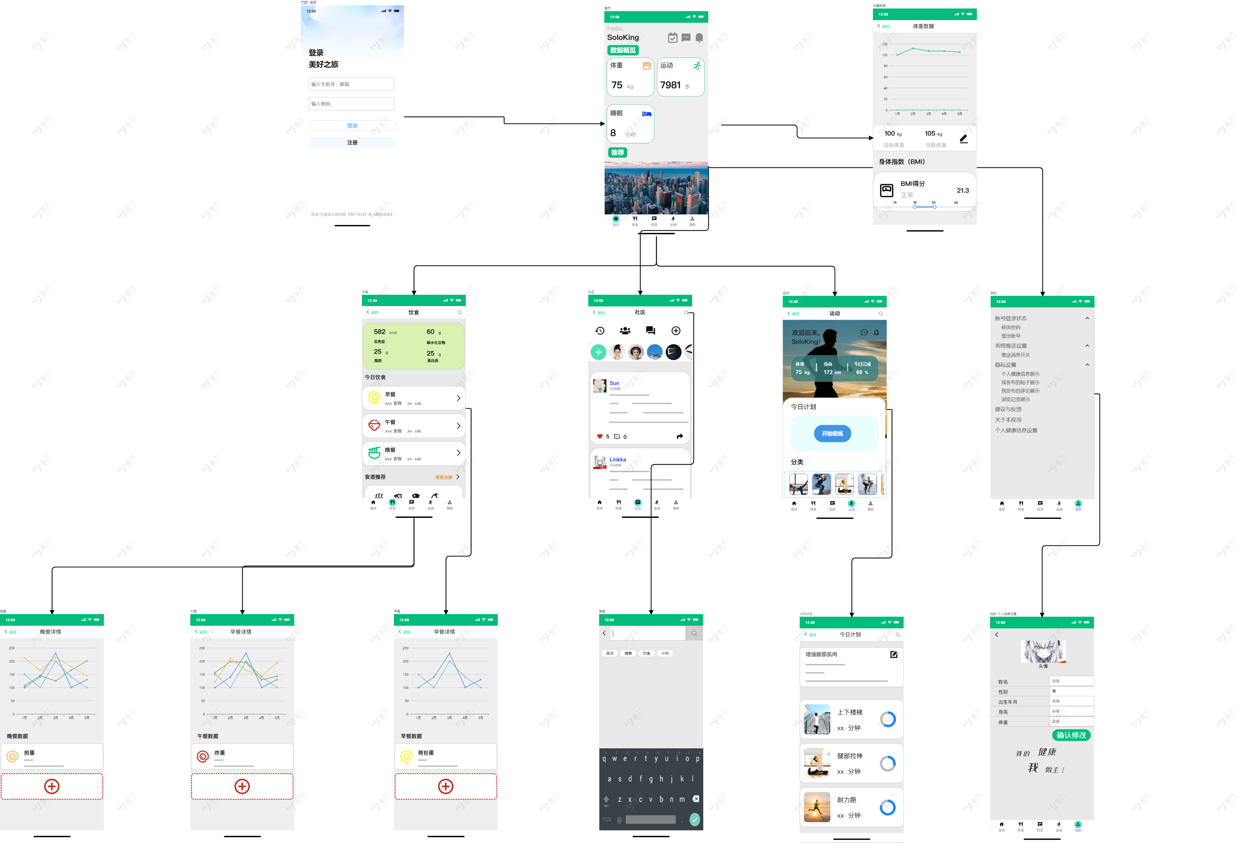
HealthManager
交互流程设计图
HealthManager

Slide 13
HealthManager
谢谢观看
2024-spring-computer-2
成员：王中立、杨奇龙、黄智恒
UI界面视频演示
HealthManager

